Slide 1
Mobile Price Classification
Gabriel Chirinos
GitHub

Slide 2
Index
·Exploració del dataset
·Anàlisis del dataset
·Models
·Conclusió

Slide 3
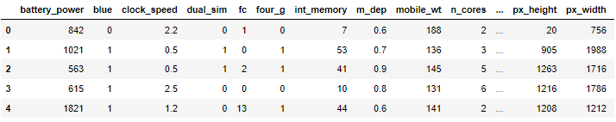
Exploració
-Totes les dades són númeriques

Slide 4
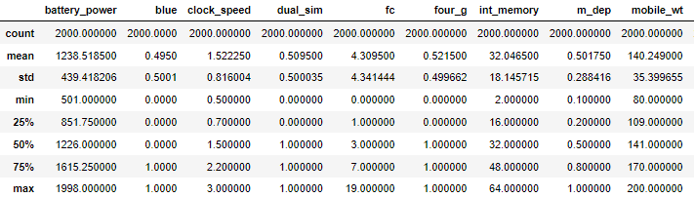
Exploració

Slide 5
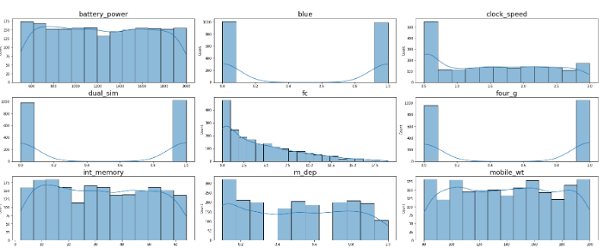
Anàlisi

Slide 6
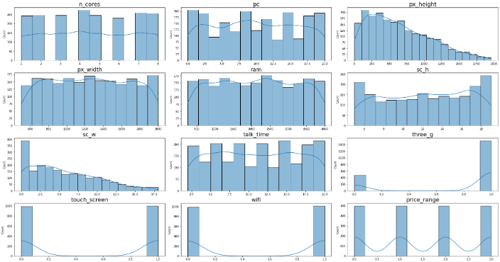
Anàlisi

Slide 7
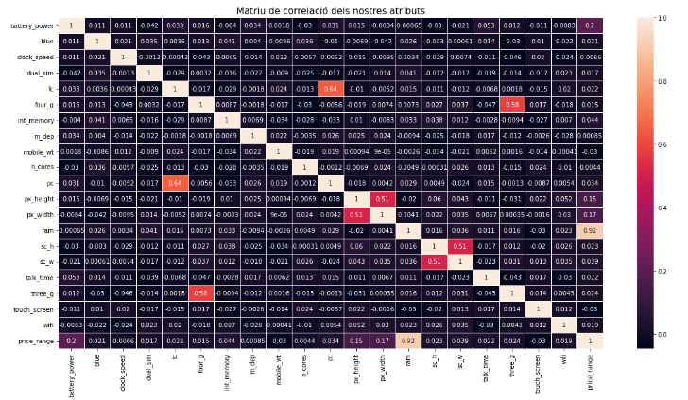
Anàlisi

Slide 8
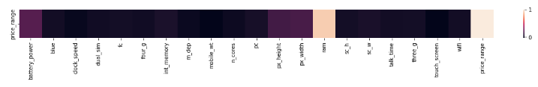
Anàlisi

Slide 9
Models
Regressió Logística
KNN
Random Forest
SVM
Decision Tree

Slide 10
Models
Regressió Logística
KNN
Random Forest
SVM
Decision Tree

Slide 11
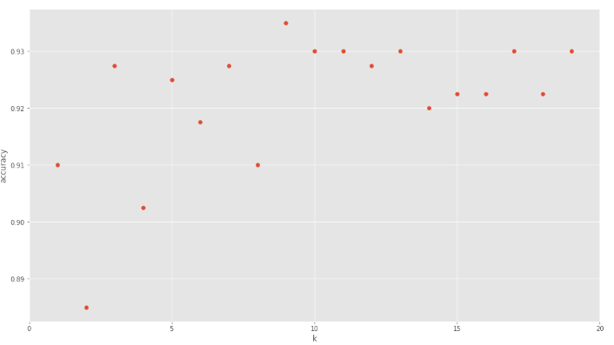
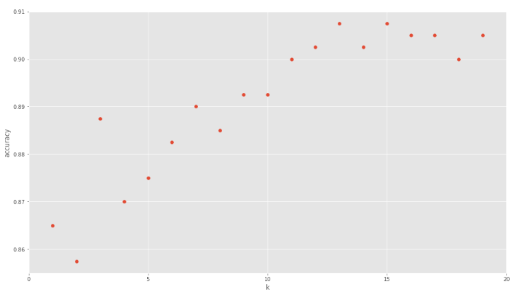
KNN
DataSet Sencer
DataSet Amb Treshold

Slide 12
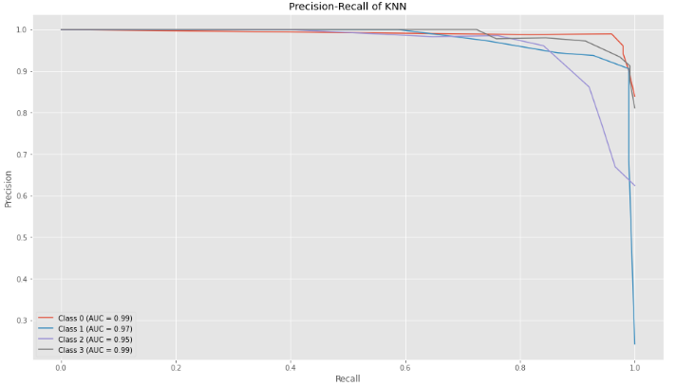
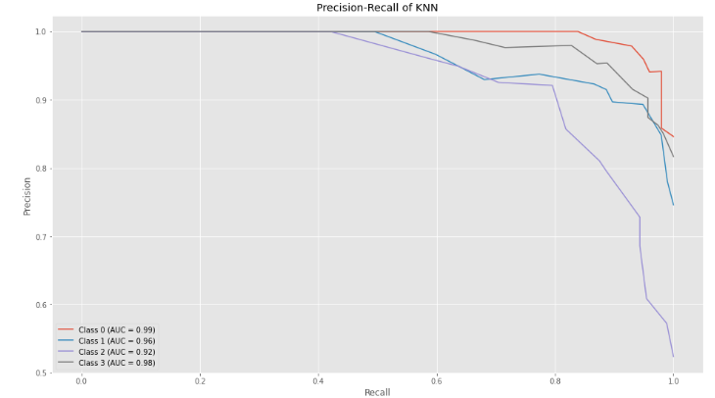
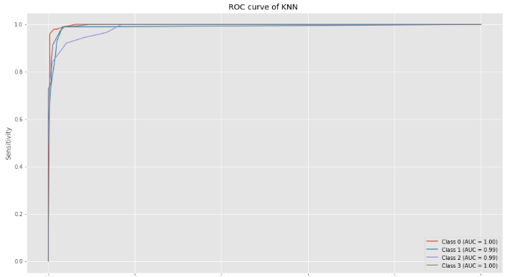
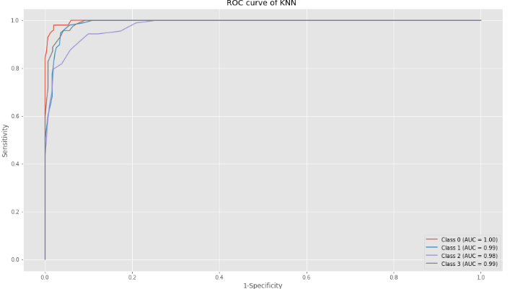
KNN
DataSet Sencer
DataSet Amb Treshold

Slide 13
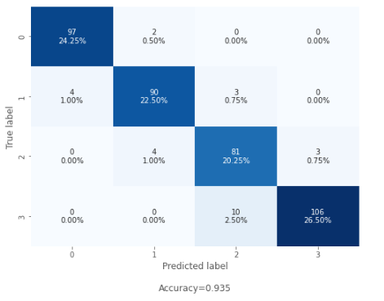
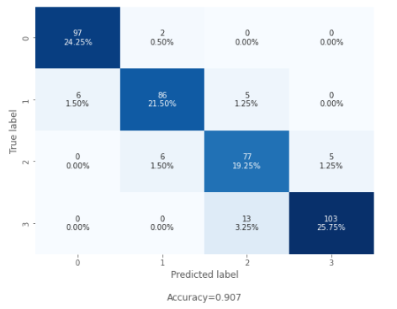
KNN
DataSet Sencer
DataSet Amb Treshold

Slide 14
SVM
Linear
Polynomial
RBF
Sigmoid

Slide 15
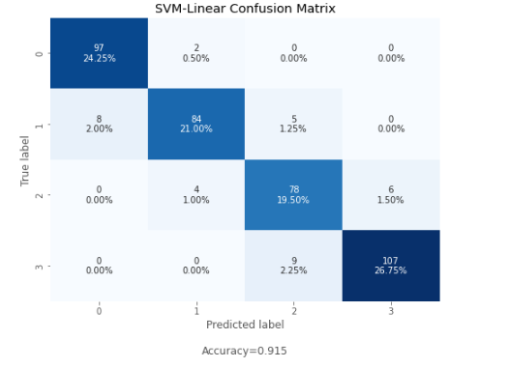
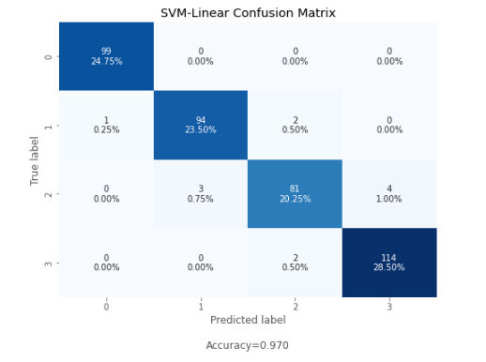
SVM - Linear
DataSet Sencer
DataSet Amb Treshold

Slide 16
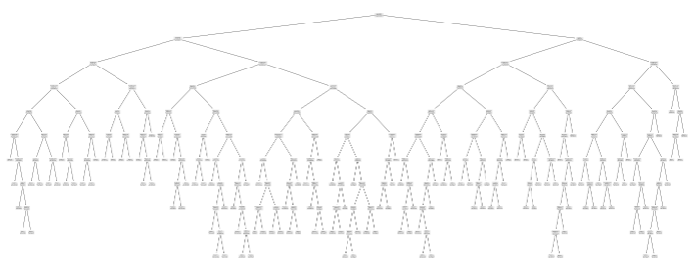
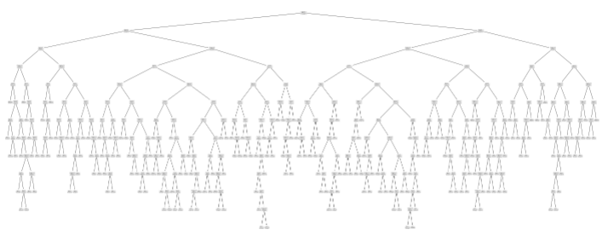
Decision Tree
DataSet Sencer
DataSet Amb Treshold

Slide 17
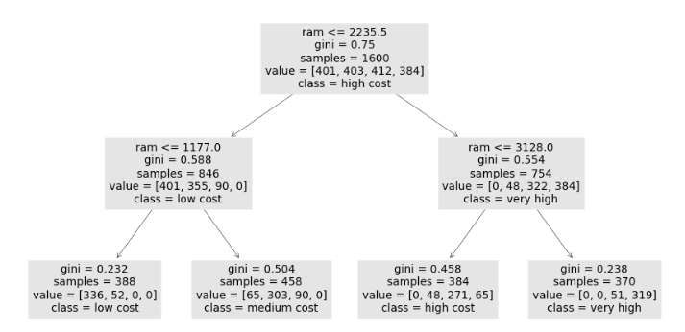
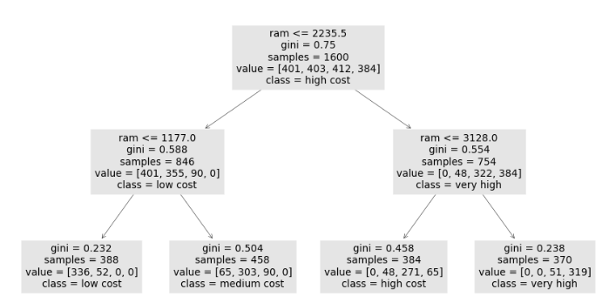
Decision Tree
DataSet Sencer
DataSet Amb Treshold

Slide 18
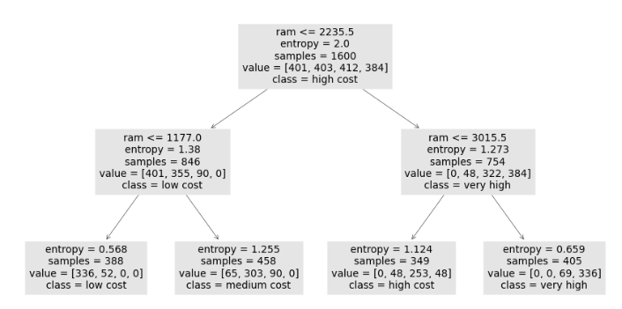
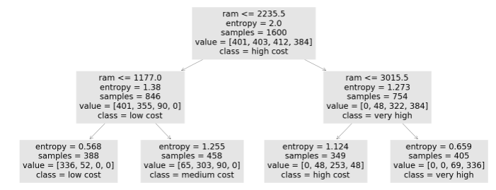
Decision Tree
DataSet Sencer
DataSet Amb Treshold

Slide 19
Mobile Price Classification
Gabriel Chirinos

